Slide 1
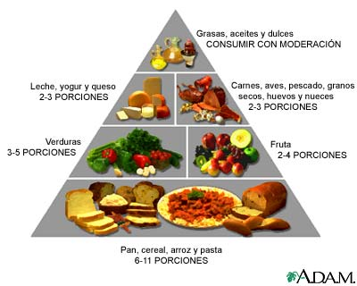
LAS PROTEINAS
GISSEL GARCES GRANADOS
11c

Slide 2
LAS PROTEINAS
son polímeros de amino ácidos. debido a que incluyen, por lo general muchas unidades, son compuestos de elevado peso molecular.
Las proteínas sirven sobre todo para construir y mantener las células, aunque su descomposición química también proporciona energía, con un rendimiento de 4 kilocalorías por gramo, similar al de los hidratos de carbono.. Reservados todos los derechos.

Slide 3
PROPIEDADES DE LAS PROTEINAS
DESNATURALIZACION: cuando las proteínas se calientan, se exponen a la acción de radiación ultravioleta o se trata con soluciones de diferentes naturaleza, alcohol, acetona, etc.
PUNTO ISOLELECTRICO: dados que los extremos
N-terminal y C-terminal de una proteína conserva la capacidad de ionizarse dependiendo del medio en donde se encuentre dicha proteína, es posible definir el punto isoeléctrico de un polipeptido como el pH al cual los iones positivos y negativos se encuentran en equilibrio.

Slide 4
REACCIONES COLOREADAS: existen una series de pruebas químicas para determinar la presencia de proteínas en una solución o para identificar tipos especificos de aminoácidos en una proteína. Las pruebas mas importantes son.
REACCION DE BIURET: Al mesclar una solución diluida de sulfato cúprico y urea con una solución de proteínas débilmente alcalina aparece un color entre rosado y violeta.
REACCION DE XANTOPROTEICA: Al acido nítrico concentrado reacciona con los núcleos aromáticos de los aminoácidos, formando compuestos nitratos de color amarillo intenso. Por lo tanto, sirve para determinar la presencia de aminoácidos aromáticos.

Slide 5
HIDRÓLISIS: Los enlaces peptidicos de una proteína cualquiera se pueden romper si se trata con un acido fuerte a altas temperaturas. Si las condiciones son mas suaves, se consigue una hidrólisis parcial, en la cual se obtienen segmentos peptidicos mas pequeños que los iníciales.

Slide 6
FUNCIONES DE LAS PROTEINAS
Las proteínas numerosas funciones dentro de los organismos vivos, constituyendo cerca del 50% del peso seco de la mayoría de los organismo.
FUNCION ESTRUCTURAL: son el material del cual están hechas muchas estructuras de soporte y protección extrema, como la membrana celular, los cilios y los flagelos.
FUNCION DE TRANSPORTE: Algunas proteínas transportan sustancias de un lugar a otro dentro del organismo.
FUNCION DE DEFENSA: que defienden al organismo de agresores externos son proteínas altamente especificas, que solo actúan en contra de determinados patógenos, como si fueran una imagen especular de estos que neutralizan.
FUNCION ENZIMATICAS: Las enzimas son catalizadores biológicos que hacen posible la ocurrencia de reacciones vitales para los organismo, que de otra forman no ocurrirían o para las cuales serian necesarias temperaturas demasiado altas para permitir la supervivencia de dicho organismo.

Slide 7
¡¡¡¡ GRACIAS !!!!

